Slide 1
Automatycznie testowalne aplikacje w środowisku rozproszonym
czyli jak testować mikro serwisy (i nie tylko)
Piotr Litwiński
Software Engineer, NewVoiceMedia
github: https://github.com/plitwinski

Slide 2
Agenda
W czym tkwi problem?
Rodzaje testów
Jakich narzędzi użyć?
Jak pisać testy automatyczne?
Jak testować testy?
Podsumowanie - wady i zalety
Notes:
Skad pomysl – w software development’cie malo czasu poswieca sie testom

Slide 3
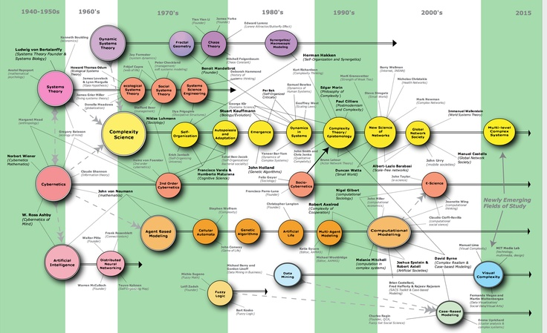
W czym tkwi problem?
Notes:
Z założenia systemy rozproszone są duże (duzo serwisow z wieloma instancjami).
Zarzadzanie tym staje sie klopotliwe.
Aktualizowanie wszystkich czesci systemu naraz jest klopotliwe.
Testowanie wszystkich czesci systemu naraz (regresja) jest jeszcze bardziej klopotliwe
Wycofanie wszystkich czesci systemu naraz rowniez nie nalezy do najlatwiejszych

Slide 4

Rodzaje testów

Slide 5
W trakcie budowania
Jednostkowe
Kontraktowe
Serwisowe/Komponentowe
Notes:
Jednostkowe = wiadomo
Kontraktowe = czesciowo jednostkowe ale sa pomiedzy jednostkowymi a komponentowymi
„Integracyjne” = sprawdzaja logike naszej aplikacji w oparciu o kontrakty

Slide 6
Środowiskowe
Deployed / integracyjne
E2E
Eksporacyjne
Notes:
Deployed tests = mogą wywoływać samą aplikację lub uruchamiać ten sam kod, który jest używany przez dana wersję aplikacji
E2E = sprawdzanie wszystkiego na prawdziwych środowisku
Explaratory = cześciowo automatyczne (np.: wołanie api z postman’a) lub ręczne (klikanie po UI)

Slide 7
Systemowe
Wydajnościowe
Odpornościowe/Dostęnościowe (resilience/availability)
Notes:
Wydajnościowe = dedykowane środowisko symulujące realny ruch, możliwie jak najbardziej odizolowane od zewnątrz
Resilience = celowe wyrzucenie/uszkodzenie czesci systemu i sprawdzenia jak sie zachowa (np.: Netflix chaos monkey, gorilla i kong czy ogolniej chaos engineering) – WAZNE fail fast & fail safe

Slide 8

Jakich narzędzi możemy użyć?
Notes:
Wrzucanie wszystkiego naraz jest klopotliwe -> dostarczajmy tylko to czego naprawde potrzebujemy (male, inkremenacyjne wprowadzanie zmiany)
Jesli wrzucamy male kawalki to mozemy skupic sie na znacznie bardziej agresywnym testowaniu tych kawalokow (czas)
Po krotce omowic sposob budowy (CI/CD)

Slide 9
Narzędzia dla developera
Narzędzia do wykorzsytania wewnątrz procesu (w pamięci)
Stubs & mocks
Coarse grained „unit” tests
Zdefiniowane kontrakty
Odpowiedniki odpalane w pamięci (np.: in-memory databases, test server)
Narzędzia do wykorzysania na agencie do budowania
Weryfikacja konraktów
Web driver + (Headless) browsers
Lokalne odpowiedniki (np.: local sql, json server, etc.)
Notes:
Weryfikacja kontraktów = przed odpaleniem testow na CI zweryfikowac kontrakty na podstawie definicji zaleznych serwisow (np.: swagger)

Slide 10
Narzędzia dla developera/opsa
Narzędzia do wykorzystania podczas uruchomienia w danym środowisku
Agent CD uruchamia kod z testami, które sprawdzają integrację z zewnętrznymi serwisami (np.: sprawdzenie endpoint’u, etc)
Uruchomienie diagnostyki zależności przy starcie serwisu

Slide 11
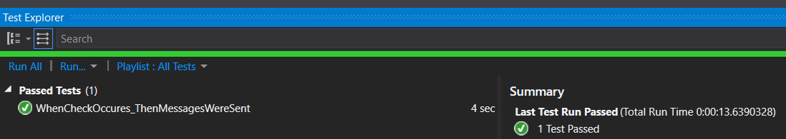
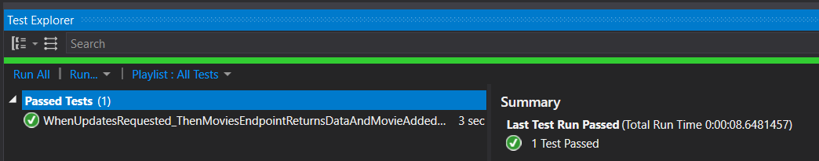
Narzędzia dla developera – przykłady 1,2
Coarse grained unit tests
InMemory database and test server

Slide 12
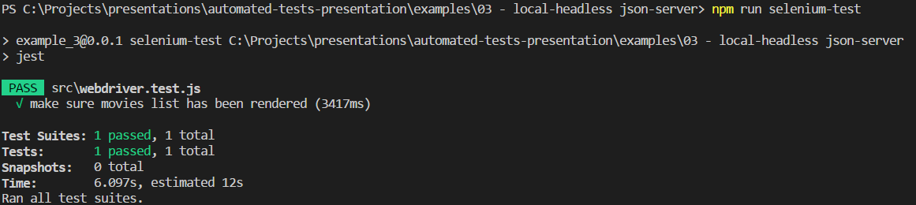
Narzędzie dla developera – przykład 3
Selenium WebDriver + Http Server + Json Server + headless Firefox
Kroki:
npm run startWebServer (w osobnym procesie)
npm run startApi (w osobnym procesie)
npm run selenium-test (w osobnym procesie)

Slide 13
Narzędzia dla ops’a
Pipelines
Monitoring
Dashboards
Notes:
Pipeline = build => deploy => tests (promocja automatyczna lub na rządanie)
Monitoring = odpalanie części testów/diagnostyki co jakiś czas i wrzucanie wyników
Dashboards = agregacja i koordynacja ustawień róznych testów

Slide 14

Jak pisać testy automatyczne?

Slide 15
Wybór strategii – co chcemy osiągnąć poprzez napisanie testów autoamtycznych?
Wybór metodologi – testowanie funkcji/klas/komponentow vs testowanie scenariuszowe
Planowanie – zanim zaczniemy pisać kod, zastanówmy się jakiego rodzaju testy będą nam potrzebne
Modułowość – budowanie z „klocków”
Notes:
Wybór strategii = wspomaganie rozwoju (TDD), regresja, testowanie glownego flow/happy path, testowanie wszystkich przypadkow, wybranych, red-green refactor, etc.
Planowanie = na jakim poziomie chcemy przetestowac rozne czesci tworzonego/rozszerzanego programu, testing pyramid + testing house
Metodologia = przyklady, mieszanie metodologii

Slide 16
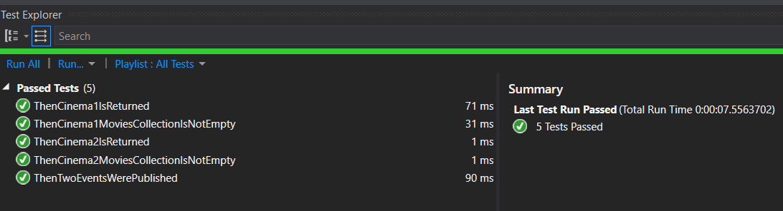
Metodologia – przykład 4

Slide 17
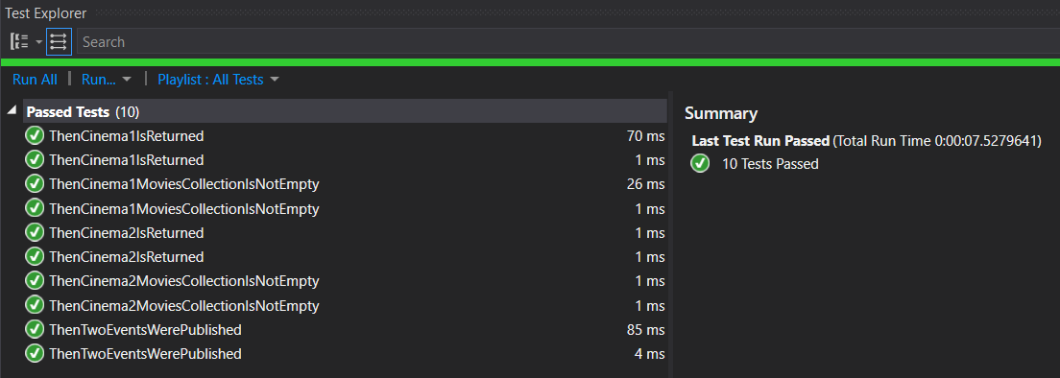
Modułowość - przykład 5

Slide 18

Jak testować testy?

Slide 19
Planowanie
Code reviews
Ilość wprowadzeń nowych wersji na produkcję vs wycofanych wersji spowodowanych błędami implementacji
Test coverage
Mutation tests (testy mutacyjne)

Slide 20

Podsumowanie – trudności i zalety
Notes:
Podsumowanie automatyzacji testowania!!

Slide 21
Trudności
Standaryzacja i automatyzacja procesów na poziomie całej firmy
Wprowadzanie większych zmian może być bardziej złożone
Koszt - czas, narzędzia, krzywa nauki, szkolenia, etc. w krótkim okresie czasu

Slide 22
Zalety
Oszczędności przy regresji
Wychwytywanie błedów znacznie wcześniej
Znacznie większa pewność przy refactoring’u i wprowadzaniu zmian
Standaryzacja na poziomie firmy
Notes:
Regresja = trwa znacznie krócej i nie angażuje dużej ilości osób
Błedy wcześniej = przy planowaniu testów przed implementacją wyłapywane są one wcześniej – im wcześniej znaleziony błąd tym tańsza jest jego naprawa
Refactoring = wprowadzenie nowych funkcjonalnosci nie psuje starych
Standaryzacja = latwiejsze przejscia pomiedzy zespolami – standaryzacja nie zabija innowacji

Slide 23

Pytania?

Slide 24
Przydatne linki
https://github.com/plitwinski/automated-tests-presentation
https://medium.com/netflix-techblog/the-netflix-simian-army-16e57fbab116
https://en.wikipedia.org/wiki/Mutation_testing
https://martinfowler.com/articles/microservice-testing

